Slide 1
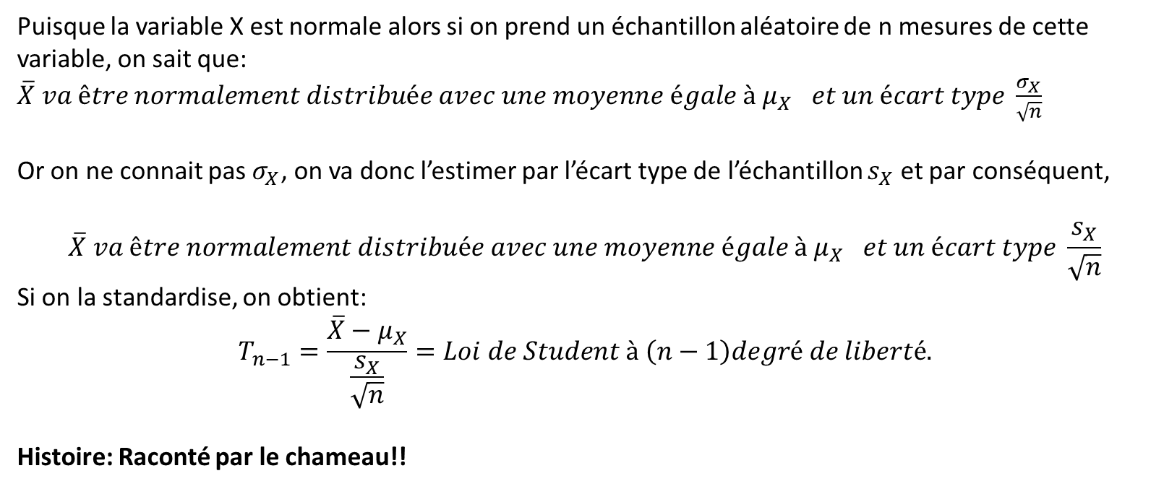
Cas 2: X est normale, l’écart type est inconnu et la taille de l’échantillon est inférieure à 30.
Puisque la variable X est normale alors si on prend un échantillon aléatoire de n mesures de cette variable, on sait que: $\overline{X} va être normalement distribuée avec une moyenne égale à μ_{X } et un écart type \frac{σ_{X}}{\sqrt{n}}$
Or on ne connait pas $σ_{X}$, on va donc l’estimer par l’écart type de l’échantillon $s_{X}$ et par conséquent,
$$\overline{X} va être normalement distribuée avec une moyenne égale à μ_{X } et un écart type \frac{s_{X}}{\sqrt{n}}$$
Si on la standardise, on obtient:
$$T_{n−1}=\frac{\overline{X}−μ_{X}}{\frac{s_{X}}{\sqrt{n}}}=Loi de Student à \left(n−1\right)degré de liberté.$$
Histoire: Raconté par le chameau!!

Slide 2
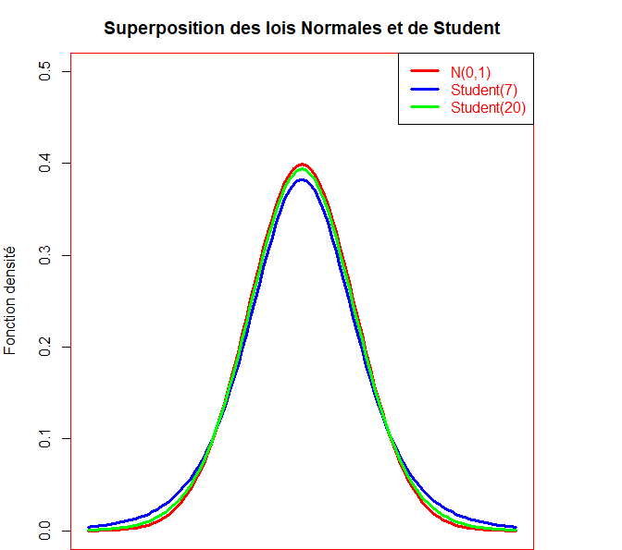
Lorsque n dépasse 30 la loi Student épouse la forme d’une loi normale centrée et réduite

Slide 3
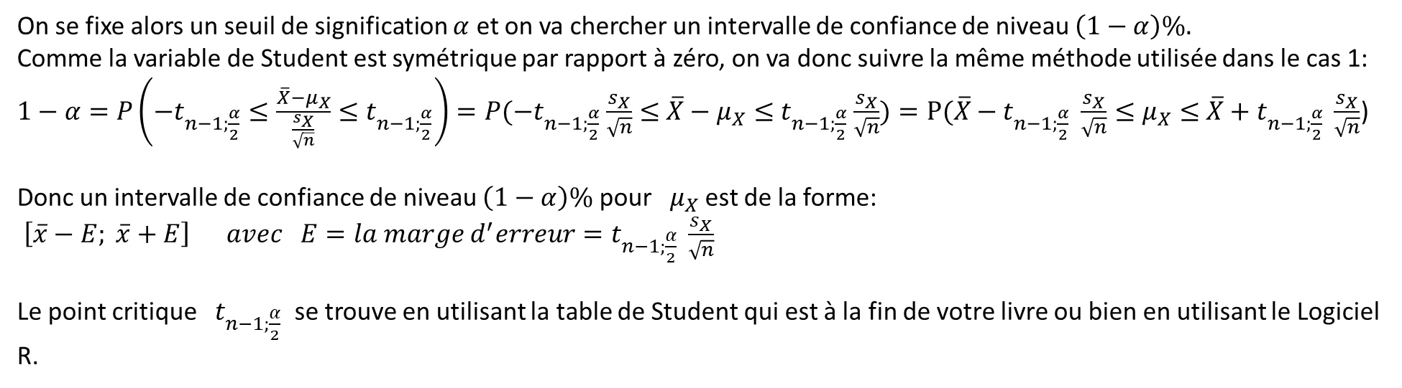
On va donc se baser sur cette variable pour trouver un intervalle de confiance pour la moyenne de la variable.
On se fixe alors un seuil de signification $α$ et on va chercher un intervalle de confiance de niveau $\left(1−α\right)\%.$
Comme la variable de Student est symétrique par rapport à zéro, on va donc suivre la même méthode utilisée dans le cas 1:
$1−α=P\left(−t_{n−1;\frac{α}{2}}≤\frac{\overline{X}−μ_{X}}{\frac{s_{X}}{\sqrt{n}}}≤t_{n−1;\frac{α}{2}}\right)=P(−t_{n−1;\frac{α}{2}}$ $\frac{s_{X}}{\sqrt{n}}≤$ $\overline{X}−μ_{X}≤$ $t_{n−1;\frac{α}{2}}$ $\frac{s_{X}}{\sqrt{n}})=P(\overline{X}−t_{n−1;\frac{α}{2}} \frac{s_{X}}{\sqrt{n}}≤μ_{X}≤$ $\overline{X}+t_{n−1;\frac{α}{2}} \frac{s_{X}}{\sqrt{n}}$)
Donc un intervalle de confiance de niveau $\left(1−α\right)\%$ pour $μ_{X}$ est de la forme:
$\left[\overline{x}−E; \overline{x}+E\right] avec E=la marge d^{′}erreur=t_{n−1;\frac{α}{2}} \frac{s_{X}}{\sqrt{n}}$
Le point critique $t_{n−1;\frac{α}{2}}$ se trouve en utilisant la table de Student qui est à la fin de votre livre ou bien en utilisant le Logiciel R.

Slide 4
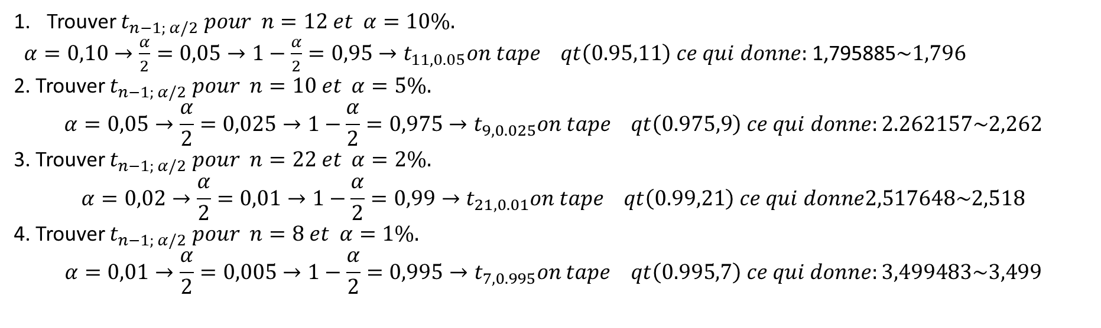
Utilisation de R pour déterminer les points critiques.
Trouver $t_{n−1; α/2} pour n=12 et α=10\%.$
$α=0,10→\frac{α}{2}=0,05→1−\frac{α}{2}=0,95→t_{11,0.05}on tape qt\left(0.95,11\right) ce qui donne:$1,795885$\sim 1,796$
2. Trouver $t_{n−1; α/2} pour n=10 et α=5\%.$
$$α=0,05→\frac{α}{2}=0,025→1−\frac{α}{2}=0,975→t_{9,0.025}on tape qt\left(0.975,9\right) ce qui donne:2.262157\sim 2,262$$
3. Trouver $t_{n−1; α/2} pour n=22 et α=2\%.$
$$α=0,02→\frac{α}{2}=0,01→1−\frac{α}{2}=0,99→t_{21,0.01}on tape qt\left(0.99,21\right) ce qui donne2,517648\sim 2,518$$
4. Trouver $t_{n−1; α/2} pour n=8 et α=1\%.$
$$α=0,01→\frac{α}{2}=0,005→1−\frac{α}{2}=0,995→t_{7,0.995}on tape qt\left(0.995,7\right) ce qui donne:3,499483\sim 3,499$$

Slide 5
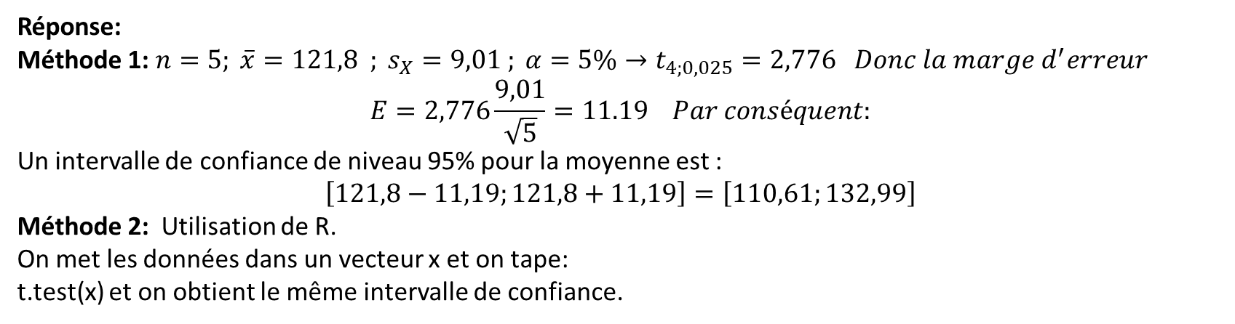
Exemple 1: Soit X : le taux de cholestérol (en mg/dL) chez des adultes d’un certain groupe d’âge d’une population. En supposant cette variable normalement distribuée avec une variance inconnue, on a prélevé un échantillon aléatoire de cinq adultes dans ce groupe, sur lesquels on a mesuré cette variable X et obtenu les résultats suivants : 120 116 130 132 111 On doit déterminer un intervalle de confiance de niveau 95 % pour le taux de cholestérol moyen de ce groupe d’âge.
Réponse:
Méthode 1: $n=5; \overline{x}=121,8 ; s_{X}=9,01 ; α=5\%→t_{4;0,025}=2,776 Donc la marge d^{′}erreur$
$$E=2,776\frac{9,01}{\sqrt{5}}=11.19 Par conséquent:$$
Un intervalle de confiance de niveau 95% pour la moyenne est :
$$\left[121,8−11,19;121,8+11,19\right]=\left[110,61;132,99\right]$$
Méthode 2: Utilisation de R.
On met les données dans un vecteur x et on tape:
t.test(x) et on obtient le même intervalle de confiance.

Slide 6
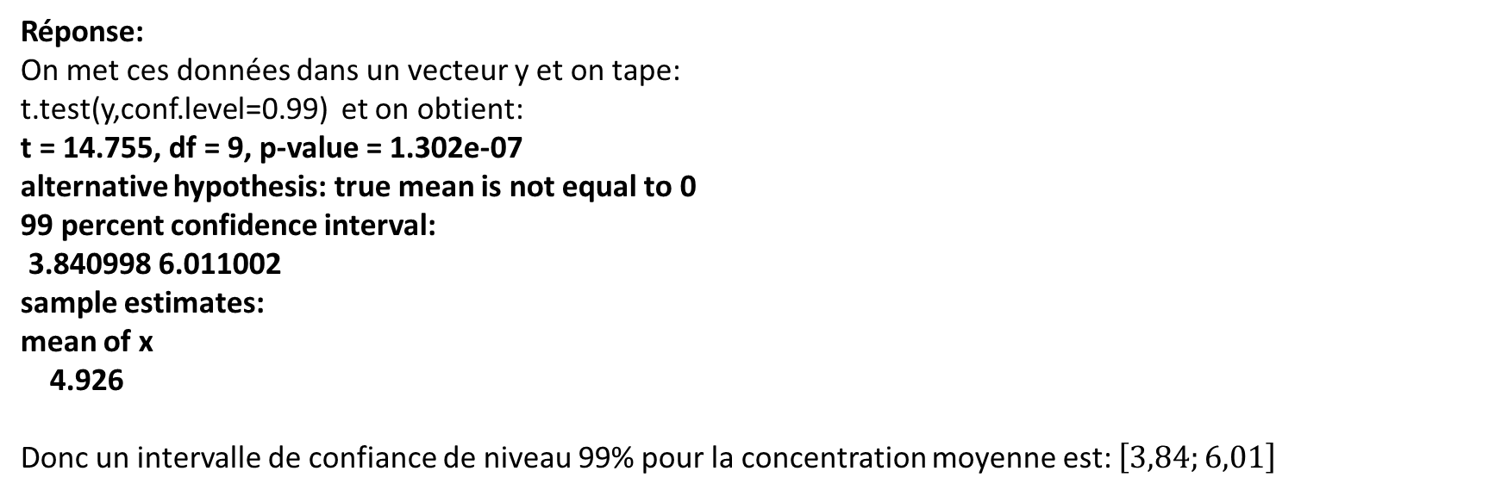
Exemple 2: La concentration de mercure dans un lac est supposée normalement distribuée. On a prélevé un échantillon aléatoire de 10 mesures dans ce lac et obtenu les résultats suivants (en nanogrammes par litre) Déterminer un intervalle de confiance de niveau 99% de la moyenne de cette variable
5,67 | 4,78 | 6,56 | 4,23 | 3,17 | 3,89 | 4,78 | 4,67 | 5,17 | 6,34
Réponse:
On met ces données dans un vecteur y et on tape:
t.test(y,conf.level=0.99) et on obtient:
t = 14.755, df = 9, p-value = 1.302e-07
alternative hypothesis: true mean is not equal to 0
99 percent confidence interval:
3.840998 6.011002
sample estimates:
mean of x
4.926
Donc un intervalle de confiance de niveau 99% pour la concentration moyenne est: $\left[3,84;6,01\right]$

Slide 7
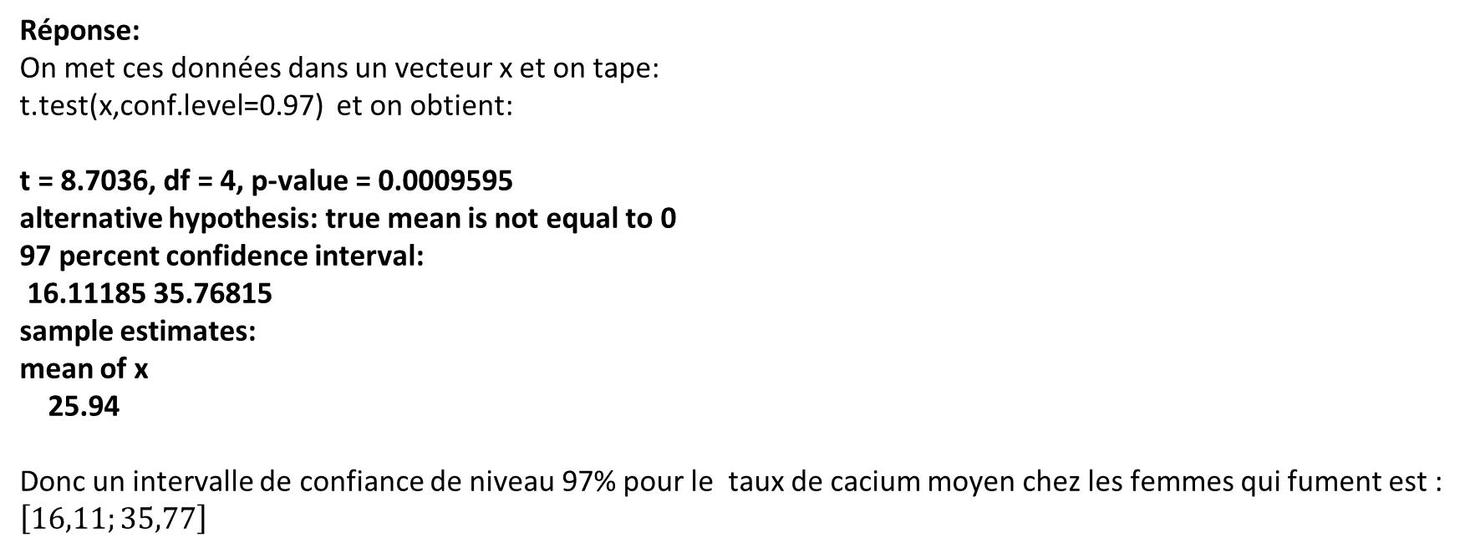
Exemple 3:Dans une étude sur l’effet de la fumée sur la santé des bébés, on a mesuré le taux de cadmium (en nanogrammes par gramme), qu’on suppose normalement distribué, à partir du tissu placentaire d’un échantillon de cinq femmes qui fument de façon régulière. On a relevé les données suivantes , déterminer un intervalle de confiance de niveau 97% pour le taux de calcium moyen chez cette catégorie de la population
30 | 30,1 | 15 | 24,1 | 30,5
Réponse:
On met ces données dans un vecteur x et on tape:
t.test(x,conf.level=0.97) et on obtient:
t = 8.7036, df = 4, p-value = 0.0009595
alternative hypothesis: true mean is not equal to 0
97 percent confidence interval:
16.11185 35.76815
sample estimates:
mean of x
25.94
Donc un intervalle de confiance de niveau 97% pour le taux de cacium moyen chez les femmes qui fument est : $\left[16,11;35,77\right]$

Slide 8
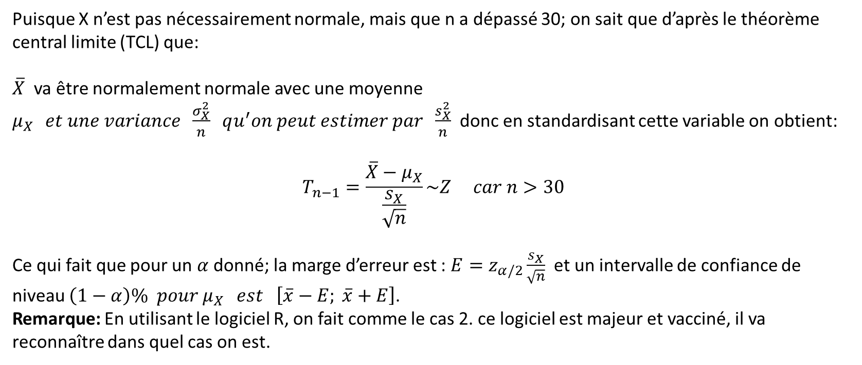
Cas 3: X est quelconque et la taille de l’échantillon est supérieure à 30.
Puisque X n’est pas nécessairement normale, mais que n a dépassé 30; on sait que d’après le théorème central limite (TCL) que:
$\overline{X}$ va être normalement normale avec une moyenne $μ_{X } et une variance \frac{σ_{X}^{2}}{n} qu^{′}on peut estimer par \frac{s_{X}^{2}}{n}$ donc en standardisant cette variable on obtient:
$$T_{n−1}=\frac{\overline{X}−μ_{X}}{\frac{s_{X}}{\sqrt{n}}}\sim Z car n>30$$
Ce qui fait que pour un $α$ donné; la marge d’erreur est : $E=z_{α/2}\frac{s_{X}}{\sqrt{n}}$ et un intervalle de confiance de niveau $\left(1−α\right)\% pour μ_{X} est \left[\overline{x}−E; \overline{x}+E\right]$.
Remarque: En utilisant le logiciel R, on fait comme le cas 2. ce logiciel est majeur et vacciné, il va reconnaître dans quel cas on est.

Slide 9
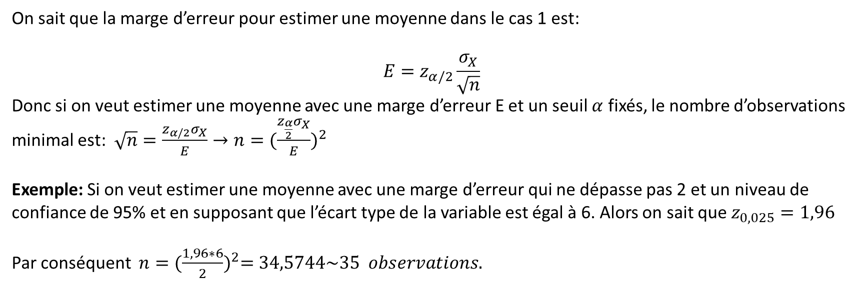
Taille échantillonnale minimum pour estimer une moyenne.
On sait que la marge d’erreur pour estimer une moyenne dans le cas 1 est:
$$E=z_{α/2}\frac{σ_{X}}{\sqrt{n}}$$
Donc si on veut estimer une moyenne avec une marge d’erreur E et un seuil $α$ fixés, le nombre d’observations minimal est: $\sqrt{n}=\frac{z_{α/2}σ_{X}}{E}→n={(\frac{z_{\frac{α}{2}}σ_{X}}{E})}^{2}$
Exemple: Si on veut estimer une moyenne avec une marge d’erreur qui ne dépasse pas 2 et un niveau de confiance de 95% et en supposant que l’écart type de la variable est égal à 6. Alors on sait que $z_{0,025}=1,96$
Par conséquent $n={(\frac{1,96∗6}{2})}^{2}=34,5744\sim 35 observations.$

Slide 10
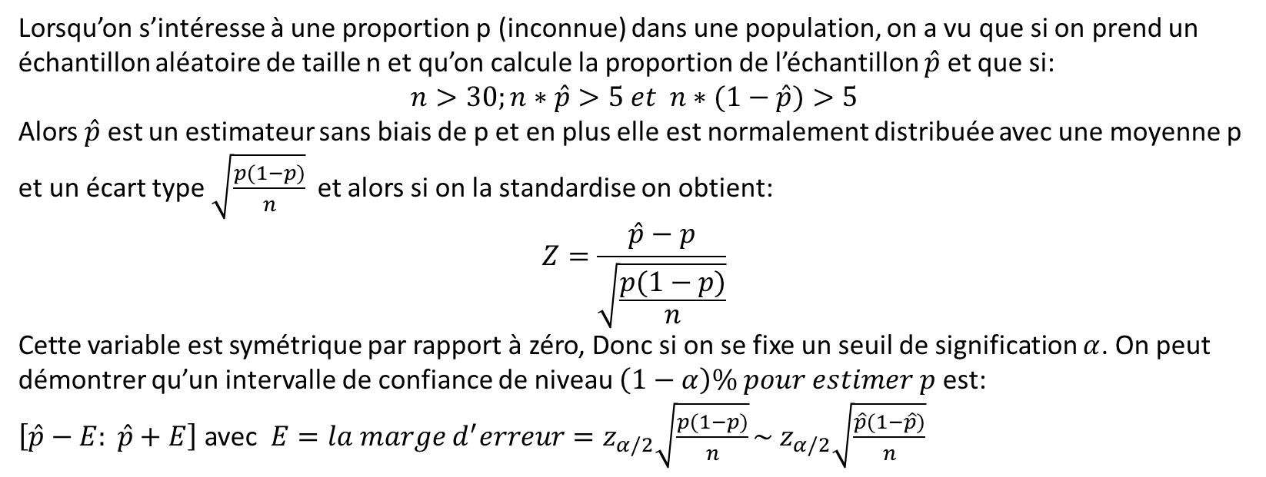
Estimation d’une proportion par intervalle de confiance
Lorsqu’on s’intéresse à une proportion p (inconnue) dans une population, on a vu que si on prend un échantillon aléatoire de taille n et qu’on calcule la proportion de l’échantillon $\hat{p}$ et que si:
$$n>30;n∗\hat{p}>5 et n∗(1−\hat{p})>5$$
Alors $\hat{p}$ est un estimateur sans biais de p et en plus elle est normalement distribuée avec une moyenne p et un écart type $\sqrt{\frac{p(1−p)}{n}}$et alors si on la standardise on obtient:
$$Z=\frac{\hat{p}−p}{\sqrt{\frac{p(1−p)}{n}}}$$
Cette variable est symétrique par rapport à zéro, Donc si on se fixe un seuil de signification $α$. On peut démontrer qu’un intervalle de confiance de niveau $\left(1−α\right)\% pour estimer p$ est:
$\left[\hat{p}−E: \hat{p}+E\right]$ avec $E=la marge d^{′}erreur=z_{α/2}\sqrt{\frac{p(1−p)}{n}}\sim$ $z_{α/2}\sqrt{\frac{\hat{p}(1−\hat{p})}{n}}$

Slide 11
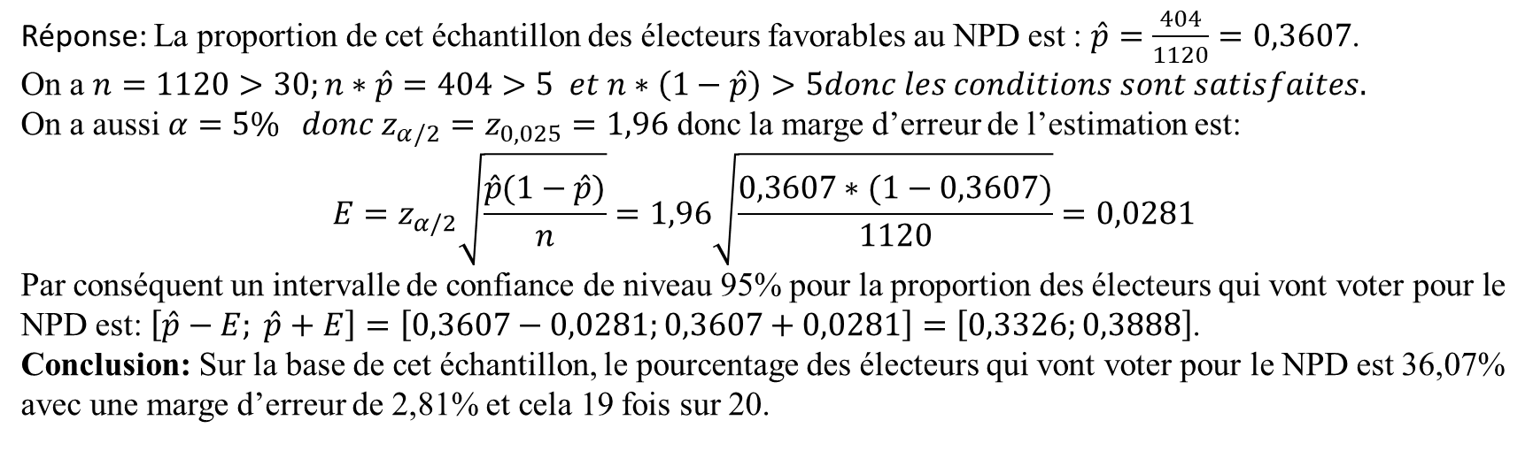
Exemple 1: Quelques jours avant les élections fédérales de mai 2011, un sondage a été mené auprès de 1 120 électeurs québécois ; parmi eux, 404 ont déclaré qu’ils allaient voter pour le Nouveau Parti démocratique (NPD). On doit déterminer un intervalle de confiance de niveau 95 % de la proportion des Québécois qui ont l’intention de voter pour ce parti (si la tendance se maintient).
Réponse: La proportion de cet échantillon des électeurs favorables au NPD est : $\hat{p}=\frac{404}{1120}=0,3607$.
On a $n=1120>30;n∗\hat{p}=404>5 et n∗\left(1−\hat{p}\right)>5donc les conditions sont satisfaites.$
On a aussi $α=5\% donc z_{α/2}=z_{0,025}=1,96$ donc la marge d’erreur de l’estimation est:
$$E=z_{α/2}\sqrt{\frac{\hat{p}(1−\hat{p})}{n}}=1,96\sqrt{\frac{0,3607∗(1−0,3607)}{1120}}=0,0281$$
Par conséquent un intervalle de confiance de niveau 95% pour la proportion des électeurs qui vont voter pour le NPD est: $\left[\hat{p}−E; \hat{p}+E\right]=\left[0,3607−0,0281;0,3607+0,0281\right]=\left[0,3326;0,3888\right]$.
Conclusion: Sur la base de cet échantillon, le pourcentage des électeurs qui vont voter pour le NPD est 36,07% avec une marge d’erreur de 2,81% et cela 19 fois sur 20.

Slide 12
Utilisation du logiciel R
On doit taper:
prop.test(404,1120,conf.level=0.95) et on obtient:
data: 404 out of 1120, null probability 0.5
X-squared = 86.358, df = 1, p-value < 2.2e-16
alternative hypothesis: true p is not equal to 0.5
95 percent confidence interval:
0.3326737 0.3897222
sample estimates:
p
0.3607143
Remarque: Il y a une petite différence lorsqu’on utilise le logiciel, cela est dû aux arrondis

Slide 13
Exemple 2: Une maison de sondage a mené une étude sur le pourcentage des canadiens qui reçoivent des messages de publicité non sollicités sur leur téléphone cellulaire. Elle a trouvé un intervalle de confiance de 95% pour cette proportion qui est égal à 17% plus ou moins 3%. Que signifie cet intervalle de confiance ? (a)Dans l’échantillon utilisé par cette maison de sondage, entre 14% et 20% des répondants ont reçu des messages de publicité non sollicités sur leur téléphone cellulaire. (b) On peut être confiant que 17% des Canadiens ont reçu des messages de publicité non sollicités sur leur téléphone cellulaire. (c) On peut être confiant qu’entre 14% et 20% de tous les Canadiens qui ont un cellulaire, ont reçu des messages de publicité non sollicités sur leur téléphone cellulaire. (d) 95% de de tous les Canadiens qui ont un cellulaire, ont reçu des messages de publicité non sollicités sur leur téléphone cellulaire. Réponse : La bonne réponse est c. C’est cela la signification d’un tel intervalle de confiance.

Slide 14
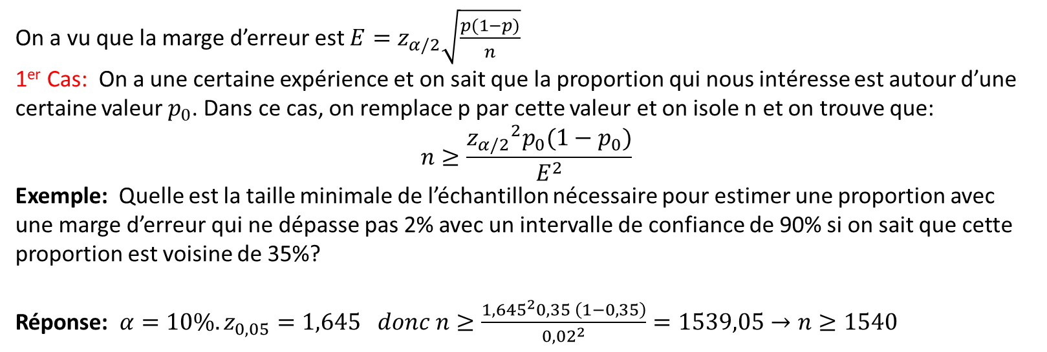
Taille échantillonnale minimale pour estimer une proportion
On a vu que la marge d’erreur est $E=z_{α/2}\sqrt{\frac{p(1−p)}{n}}$
1er Cas: On a une certaine expérience et on sait que la proportion qui nous intéresse est autour d’une certaine valeur $p_{0}$. Dans ce cas, on remplace p par cette valeur et on isole n et on trouve que:
$$n≥\frac{{z_{α/2}}^{2}p_{0}(1−p_{0})}{E^{2}}$$
Exemple: Quelle est la taille minimale de l’échantillon nécessaire pour estimer une proportion avec une marge d’erreur qui ne dépasse pas 2% avec un intervalle de confiance de 90% si on sait que cette proportion est voisine de 35%?
Réponse: $α=10\%. z_{0,05}=1,645 donc n≥\frac{{1,645}^{2}0,35 \left(1−0,35\right)}{{0,02}^{2}}=1539,05→n≥1540$

Slide 15
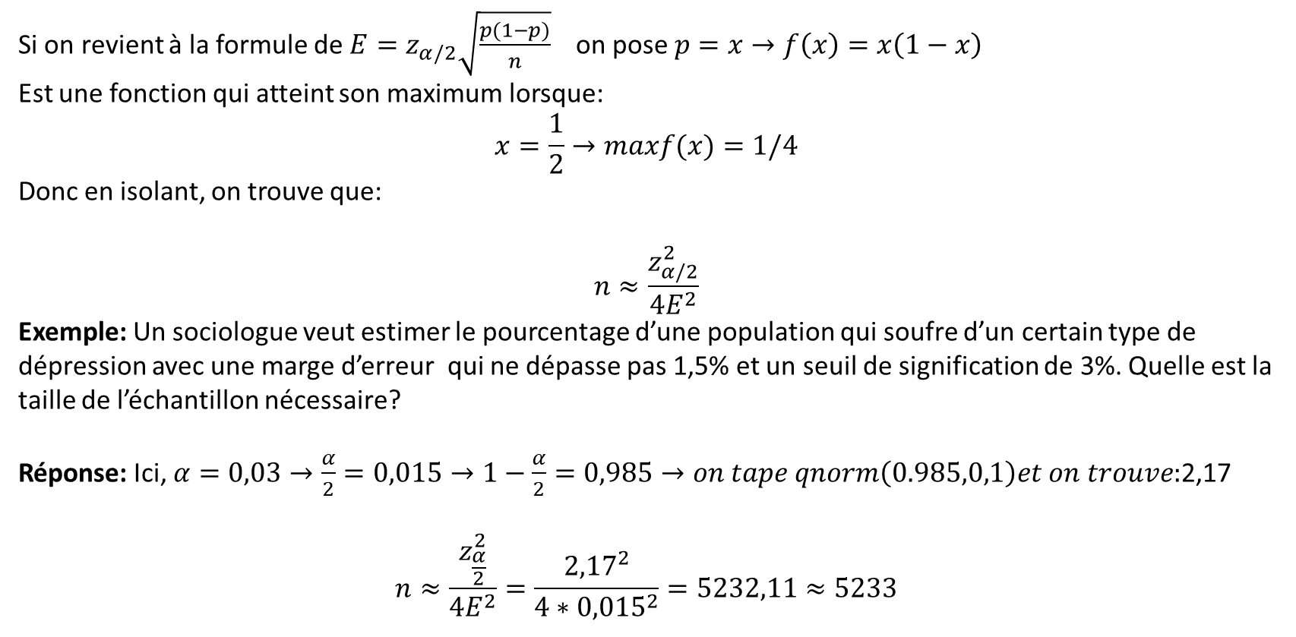
2^{ième} cas: On ne connait rien sur p
Si on revient à la formule de $E=z_{α/2}\sqrt{\frac{p(1−p)}{n}}$ on pose $p=x→f\left(x\right)=x\left(1−x\right)$
Est une fonction qui atteint son maximum lorsque:
$$x=\frac{1}{2}→maxf(x)=1/4$$
Donc en isolant, on trouve que:
$$n≈\frac{z_{α/2}^{2}}{4E^{2}}$$
Exemple: Un sociologue veut estimer le pourcentage d’une population qui soufre d’un certain type de dépression avec une marge d’erreur qui ne dépasse pas 1,5% et un seuil de signification de 3%. Quelle est la taille de l’échantillon nécessaire?
Réponse: Ici, $α=0,03→\frac{α}{2}=0,015→1−\frac{α}{2}=0,985→on tape qnorm\left(0.985,0,1\right)et on trouve:$2,17
$$n≈\frac{z_{\frac{α}{2}}^{2}}{4E^{2}}=\frac{{2,17}^{2}}{4∗{0,015}^{2}}=5232,11≈5233$$

